Slide 1

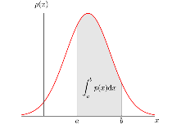
배반(독립)사건
A
B
A,B가 서로의 확률에 영향끼치지 않음
구간 또는 구간들의 모임을 가지는 확률분포함수는 연속형확률밀도
실제 모집단의 모수가 신뢰구간에 꼭 포함되는 것은 아님
히스토그램에서 가로축은 계급, 세로축은 빈도수(count)
* 표본 추출 방법 4가지
: 단순랜덤 추출법, 계통 추출법, 집락추출법, 층화추출법
고객조사할 때 조사대상이 많아질 수록 실수가 많아지곤 하죠.
따라서 같은 원리로 조사대상이 증가할수록 오차가 커집니다.

Slide 2
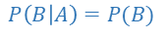
p-value(유의확률): 대립가설이 틀릴 확률
p-value가 작을 수록 귀무가설을 기각할 확률이 높아짐
보통 p-value<0.05 일때 귀무가설을 기각함
독립 사건일 때는 서로 관계없으니 같은 확률입니다
$$P\left(B | A\right)=P(B)$$
이산형 확률변수의 기댓값은 시그마
확률형 확률변수의 기댓값은 적분
확률화(Randomize) 추출로 최소화할 수 있습니다
한 집단의 분산 검정할 때는 카이제곱 분포
두 집단의 분산 검정할 때는 F-분포
0이 절대적 의미를 가지지 않습니다. 온도에서 0은 無의 의미가 있는 것은 아니죠

Slide 3
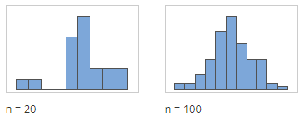
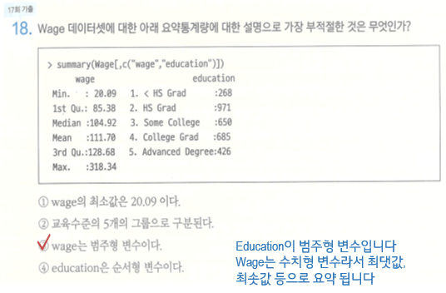
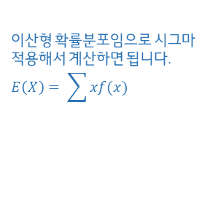
신뢰수준 = 모수가 신뢰구간 내에 존재할 확률
표본의 크기가 많을 때 데이터 분포 형상이 더 잘나타남
이산형 확률분포임으로 시그마 적용해서 계산하면 됩니다.
$$E\left(X\right)= \sum{xf(x)}$$
이산형 확률분포
: 베르누이, 이항분포, 기하분포, 포아송분포
연속형 확률분포
: 정규분포, 균등분포, 지수분포, t-분포, 카이제곱 분포, F-분포
절대적 기준 0 존재
Ex. 몸무게, 나이

Slide 4
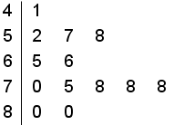

자유도(degree of freedom)가 70이므로 관측치 수는 71
※ 자유도 = 관측치 수 - 1
줄기잎그림
: 계산랑이 적음
p-value가 0.05보다 작으므로 귀무가설을 기각함
]
구간추정량
]
점추정량
mu: 검정하고자 하는 평균값
alternative=‘greater’적혀있으면 단측검정,
생략이면 양측검정
귀무가설($H_{0})$:
설정할 가설이 진실이 될 확률이 극히 적은 가설,
우리가 알고 있는 사실
대립가설($H_{1})$:
연구를 통해 입증되길 바라는 가설
새로운 사실에 관한 주장
1종 오류: 귀무가설이 옳은데도 귀무가설을 기각하는 오류
2종 오류: 귀무가설이 옳지 않은데도 귀무가설을 채택하는 오류
Mean of x 111.7036이
110.2098과 113.1974 사이에 있음

Slide 5
IQR = Q3-Q1
상한선 = Q3 + IQR x 1.5
하한선 = Q1 - IQR x 1.5
자유도가 5이므로 관측 수는 6
분산분석
: 세 집단 이상의 평균에 통계적으로 유의한 차이가 있는지 검정하는 방법
- 귀무가설은 세 집단 이상의 모집단 평균이 서로 같음
명목척도는 범주 구분을 위한 척도

Slide 6
피어슨: 연속형만
선형만 가능
등간척도, 비율척도
정규성 가정함
스피어만: 순서형(서열 척도)
선형, 비선형 모두 가능
연속형, 이산형 모두 가능
4가지
① 선형성
② 독립성
③ 등분산성
④ 정규성
유의수준 0.01보다 크므로 귀무가설을 기각하지 못한다

Slide 7

상관분석
상관분석에서 나오는 수치들은 상관계수를 의미함
피어슨을 순위형 척도로 변환시키는 것은 옳지 않음
수치들의 절댓값이 높을 수록 강한 상관관계를 가짐
수치들은 상관계수이지 분산을 의미하진 않음
→ 회귀분석의 설명
회귀분석 vs 상관분석
회귀분석과 상관분석 둘 다 변수들 간의 연관성을 파악하는 분석법이지만
상관분석은 선형적 관계를 갖는 가에 초점을 두고
회귀분석은 변수 간의 영향력 크기를 알아보는 분석 방법이라고 생각하면 됨
$\frac{남학생이고 사과 좋아함}{전체 남학생}= \frac{30}{70}= \frac{3}{7}$

Slide 8
상관 분석으로 인관관계를 파악할 수 없음
-0.44로 음의 선형관계를 가짐

Slide 9
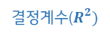

y (종속)
x (독립)
glm 함수에서 인자가 family=‘binomial’ 일 때 → 로지스틱 회귀분석
로지스틱 회귀분석은 종속변수가 이항분포를 따르는 모형
결정계수($R^{2})$
결정계수($R^{2})$
: 상관계수의 제곱으로 회귀식이 자료를 얼마나 잘 설명하고 있는가를 나타내는 계수
p-value가 0.05보다 작으므로 유의미함
회귀분석의 귀무가설 = 회귀계수(기울기)가 0이다. 즉, 서로 유의하지 않다

